Slide 1

Bachelorstudiengang
Allgemeine und Vergleichende Literaturwissenschaft
Orientierungstage
Wintersemester 2024/2025
Studienfachberatung: David Wachter
&Clara Plantiko

Slide 2
Struktur und Aufbau der Universität
Aufbau des Bachelor-Studiengangs
Studien- und Prüfungsordnung
Einführung in Campus Management,
Blackboard und Webex
Belegung und Anerkennung von
externen Veranstaltungen

Slide 3

Dschungel Universität? – Wie ist die Universität aufgebaut?
Henri Rousseau: Dschungel am Äquator, 1909 (National Gallery, Washington, D. C.)

Slide 4
Freie Universität Berlin
Präsidium
Verwaltung
Finanzen
Lehre und Forschung
Fachbereich Philosophie-
und Geisteswissenschaften
Fachbereichs-verwaltung
Dekanat
Fachbereichsrat
Prüfungsausschuss
Frauenbeauftragte
Philosophie
Griechische u. Lateinische Philologie
Deutsche u. Niederländische Philologie
Romanische Philologie
Englische Philologie
Theaterwissenschaften
Prüfungsbüro
Allgemeine und Vergleichende Literaturwissenschaft
Peter Szondi-Institut
Fachschaft (FSI) AVL
Studienfachberatung AVL
ABV-Koordination

Slide 5
Freie Universität Berlin
Fachbereiche
Studierenden-Service
Immatrikulation
Exmatrikulation
Semesterbeitrag
Bewerbung
Fachwechsel
Beurlaubung
Erasmus/
Austauschprogramme
Studien- und Psychologische Beratung
Familienbüro
Beratung für Studierende mit Behinderung und chronischen Erkrankungen
Career Service
Biologie, Chemie, Pharmazie
Erziehungswissenschaft u. Psychologie
Geowissenschaften
Geschichts- u. Kulturwissenschaft
Mathematik u. Informatik
Philosophie u. Geisteswissenschaften
Physik
Politik u. Sozialwissenschaften
Biologie, Chemie, Rechtswissenschaft
Wirtschafts-wissenschaft
Sprachenzentrum
Zentralinstitute
Studierenden-parlament
John-F.-Kennedy-Institut
Lateinamerika-Institut
Asta
Osteuropa-Institut
Dahlem School of Education
Semesterticketbüro

Slide 6
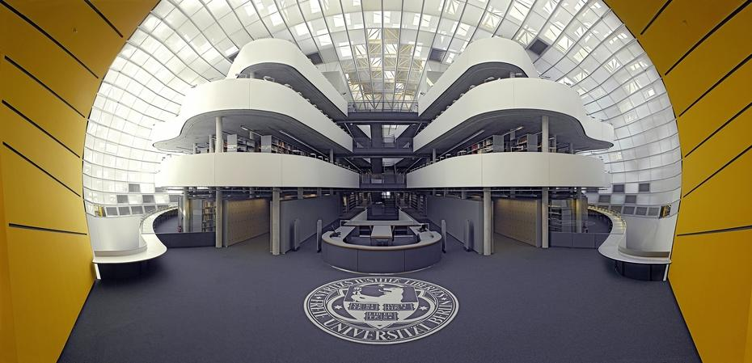
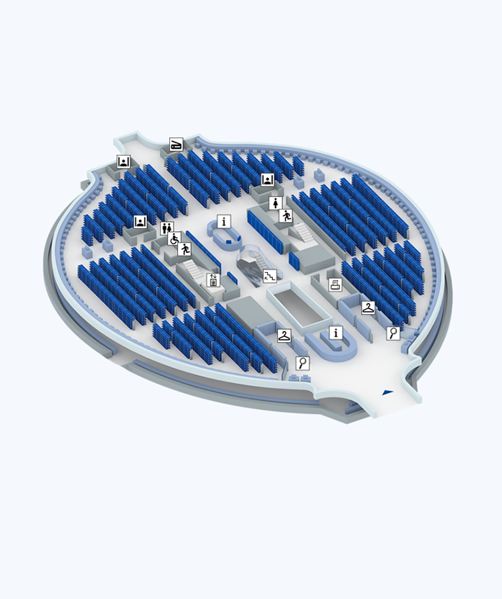
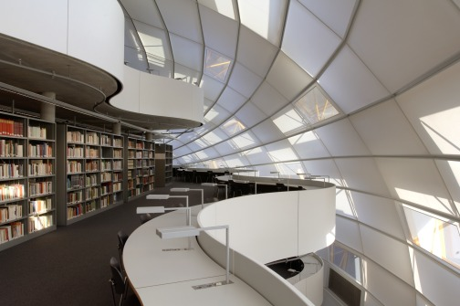
Eine beliebte Lernstätte: Die
Philologische Bibliothek der FU mit eigener AVL-Abteilung im EG

Slide 7
Aufbau des BA-Studiengangs
Allgemeine und Vergleichende Literaturwissenschaft

Slide 8
Studienstruktur des AVL Bachelors
Der Kombinationsbachelorstudiengang AVL ist in verschiedene Studieneinheiten (sogenannte „Module“) gegliedert
Jedes Modul besteht aus zwei Lehrveranstaltungen und einer benoteten Modulabschlussprüfung, einer sogenannten „Prüfungsleistung“ (Ausnahme ist das Einführungsmodul B110, in dem keine Prüfungsleistung absolviert wird).
Um eine Lehrveranstaltung erfolgreich zu besuchen, muss regelmäßig und aktiv daran teilgenommen werden (das heißt: mindestens 85% Anwesenheit + Erbringung einer aktiven Teilnahmeleistung, die zu Beginn des Semesters von den Dozierenden kommuniziert wird).

Slide 9
In der Regel werden die AVL-Module über zwei Semester hinweg abgeschlossen, wobei die erste Lehrveranstaltung im Winter- und die zweite im Sommersemester besucht wird.
In welcher der beiden Lehrveranstaltungen die Prüfungsleistung absolviert wird, entscheiden Sie selbst.
Je nachdem, ob AVL als Kernfach oder 60- bzw. 30-LP-Modulangebot studiert wird, muss eine unterschiedliche Anzahl an Modulen absolviert werden.
Welche Module absolviert werden müssen, um den Studiengang zu absolvieren, legt die Studien- und Prüfungsordnung fest.

Slide 10
Aufbau der Module im AVL Bachelor
B110: Einführung in die AVL
10 Leistungspunkte
Keine Zugangsvoraussetzungen
Keine Modulabschlussprüfung
Alle anderen Bachelormodule
10 Leistungspunkte
Für alle 200er Module: Zugangsvoraussetzung ist Abschluss von B110
Eine benotete Modulabschlussprüfung muss absolviert werden
WiSe
Grundkurs
1. Lehrveranstaltung
SoSe
Vorlesung
2. Lehrveranstaltung

Slide 11
90-LP Modulangebot (Kernfach)
Grundlagenphase (30 LP) | Grundlagenphase (30 LP)
1. Jahr | B110: Einführung in die AVL + freiwilliges Tutorium 10 Leistungspunkte | B120: Interdisziplinäre Literaturwissenschaft 10 Leistungspunkte | B130: Vergleichende Literaturgeschichte 10 Leistungspunkte
Aufbauphase (50 LP) – Zugangsvoraussetzung: Abschluss von B110 | Aufbauphase (50 LP) – Zugangsvoraussetzung: Abschluss von B110
 | Pflichtbereich | Wahlpflichtbereich (3 von 4 Modulen müssen absolviert werden)
2. Jahr | B210: Literaturtheorie 10 Leistungspunkte | B220: Angewandte Literaturwissenschaft 10 Leistungspunkte | B230: Vergleichende Motiv- und Stoffgeschichte 10 Leistungspunkte
3. Jahr | B240: Poetik, Rhetorik, Ästhetik 10 Leistungspunkte | B250: Literatur im kulturellen Kontext 10 Leistungspunkte | Optional: Affines Wahlpflichtmodul oder Wahlpflichtmodule 10 Leistungspunkte
 | Bachelorarbeit im Umfang von 10 Leistungspunkten

Slide 12
AVL als Kernfach
Insgesamt müssen absolviert werden:
Allgemeine und Vergleichende Literaturwissenschaft
Acht Module à 10 Leistungspunkte bestehend aus zwei Lehrveranstaltungen
+ einer benoteten Modulabschlussprüfung
Ausnahme: keine Modulabschlussprüfung in B110
90 LP
Eine benotete Abschlussarbeit im Umfang von 10 Leistungspunkten
+
60 Leistungspunkte im großen Nebenfach ODER
zwei Mal 30 Leistungspunkte in zwei kleinen Nebenfächern
60 LP
30 Leistungspunkte in der Allgemeinen Berufsvorbereitung (ABV-Bereich)
inklusive Pflichtpraktikum und ggf. Sprachkursen
30 LP

Slide 13
60-LP Modulangebot
Grundlagenphase (30LP) | Grundlagenphase (30LP)
1. Jahr | B110: Einführung in die AVL + freiwilliges Tutorium 10 Leistungspunkte | B120: Interdisziplinäre Literaturwissenschaft 10 Leistungspunkte | B130: Vergleichende Literaturgeschichte 10 Leistungspunkte
Aufbauphase (30 LP) – Zugangsvoraussetzung: Abschluss von B110 | Aufbauphase (30 LP) – Zugangsvoraussetzung: Abschluss von B110
 | Zwei der drei folgenden Aufbaumodule sind zu absolvieren:
2. Jahr | B210: Literaturtheorie 10 Leistungspunkte | B220: Angewandte Literaturwissenschaft 10 Leistungspunkte | B230: Vergleichende Motiv- und Stoffgeschichte 10 Leistungspunkte
 | Eines der zwei folgenden Aufbaumodule ist zu absolvieren:
3. Jahr | B240: Poetik, Rhetorik, Ästhetik 10 Leistungspunkte | B250: Literatur im kulturellen Kontext 10 Leistungspunkte

Slide 14
AVL als 60-LP Modulangebot
Insgesamt müssen absolviert werden:
Allgemeine und Vergleichende Literaturwissenschaft
Sechs Module à 10 Leistungspunkte bestehend aus zwei Lehrveranstaltungen
+ einer benoteten Modulabschlussprüfung
Ausnahme: keine Modulabschlussprüfung in B110
60 LP
+
90 Leistungspunkte im Kernfach inklusive der benoteten Abschlussarbeit
90 LP
30 Leistungspunkte in der Allgemeinen Berufsvorbereitung (ABV-Bereich)
inklusive Pflichtpraktikum und ggf. Sprachkursen
30 LP

Slide 15
30-LP Modulangebot
Grundlagenphase (20 LP)
1. Jahr | B110: Einführung in die AVL + freiwilliges Tutorium 10 Leistungspunkte
 | Eines der folgenden zwei Module ist zu absolvieren:
2. Jahr | B120: Interdisziplinäre Literaturwissenschaft 10 Leistungspunkte | B130: Vergleichende Literaturgeschichte 10 Leistungspunkte
Aufbauphase (10) – Zugangsvoraussetzung: Abschluss von B110
 | Eines der folgenden drei Module ist zu absolvieren:
3. Jahr | B210: Literaturtheorie 10 Leistungspunkte | B220: Angewandte Literaturwissenschaft 10 Leistungspunkte | B230: Vergleichende Motiv- und Stoffgeschichte 10 Leistungspunkte

Slide 16
AVL als 30-LP Modulangebot
Insgesamt müssen absolviert werden:
Allgemeine und Vergleichende Literaturwissenschaft
Drei Module à 10 Leistungspunkte bestehend aus zwei Lehrveranstaltungen
+ einer benoteten Modulabschlussprüfung
Ausnahme: keine Modulabschlussprüfung in B110
30 LP
+
90 Leistungspunkte im Kernfach inklusive der benoteten Abschlussarbeit
90 LP
30 Leistungspunkte im zweiten kleinen Nebenfach
30 LP
30 Leistungspunkte in der Allgemeinen Berufsvorbereitung (ABV-Bereich)
inklusive Pflichtpraktikum und ggf. Sprachkursen
30 LP

Slide 17

Allgemeine Berufsvorbereitung (ABV)
Gesamtumfang: 30 Leistungspunkte
Praxisbezogene Module zu persönlichkeits- und berufsrelevanten Qualifikationen
Pflichtpraktikum im Umfang von bis
zu 15 LP im Inland, bis zu 30 LP im
Ausland
Auch Sprachkurse im Umfang von bis
zu 15 LP können absolviert werden

Slide 18
Studien- und Prüfungsordnung
WAS soll studiert werden (Inhalte, Veranstaltungstypen, Qualifikationsziele etc.)
WIE soll studiert werden (zeitlicher Umfang des Studiums, Art und Umfang der Prüfungen Bearbeitungszeit für Prüfungen)

Slide 19
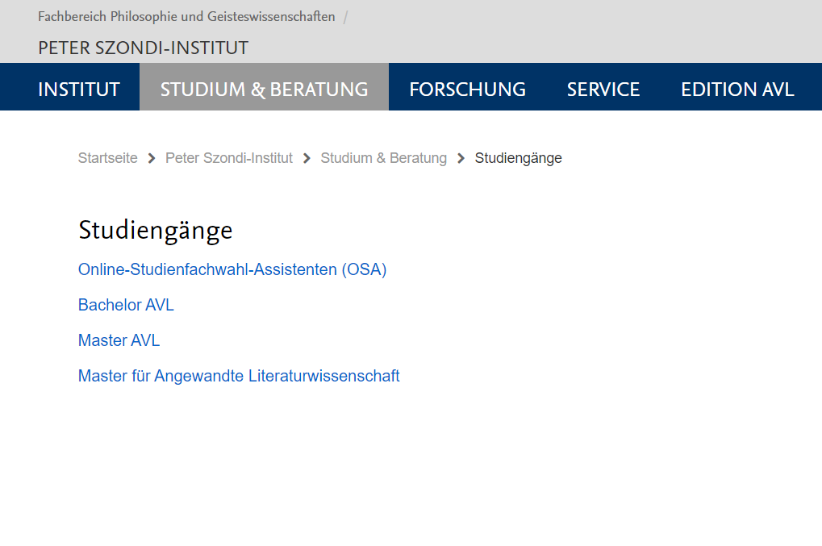
Wo findet man die Studien- und Prüfungs-ordnungen?
https://www.geisteswissenschaften.fu-berlin.de/we03/studium/Studiengaenge/bachelor-avl/index.html

Slide 20
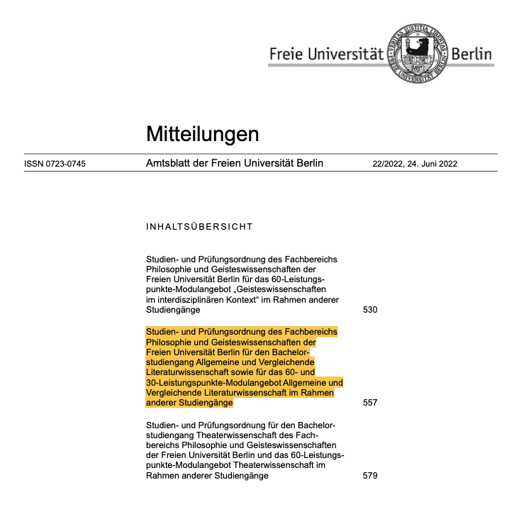
Die aktuelle Studien- und Prüfungsordnung für den AVL Bachelor ist vom
24. Juni 2022!

Slide 21
Einführung in
Campus Management (CM), Blackboard und Webex

Slide 22
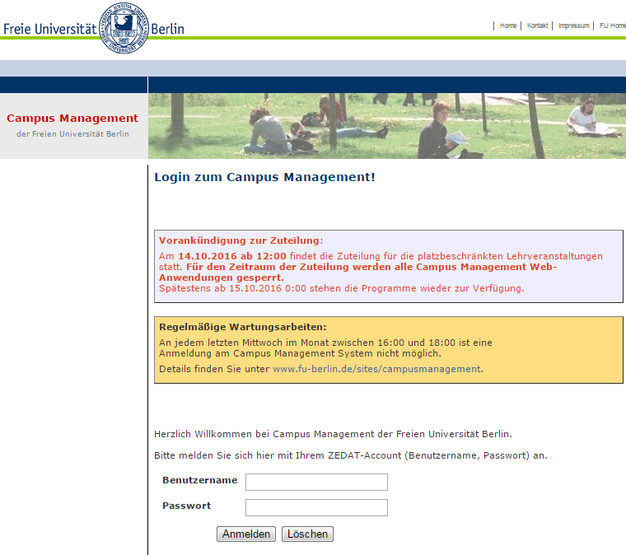
www.ecampus.fu-berlin.de

Slide 23
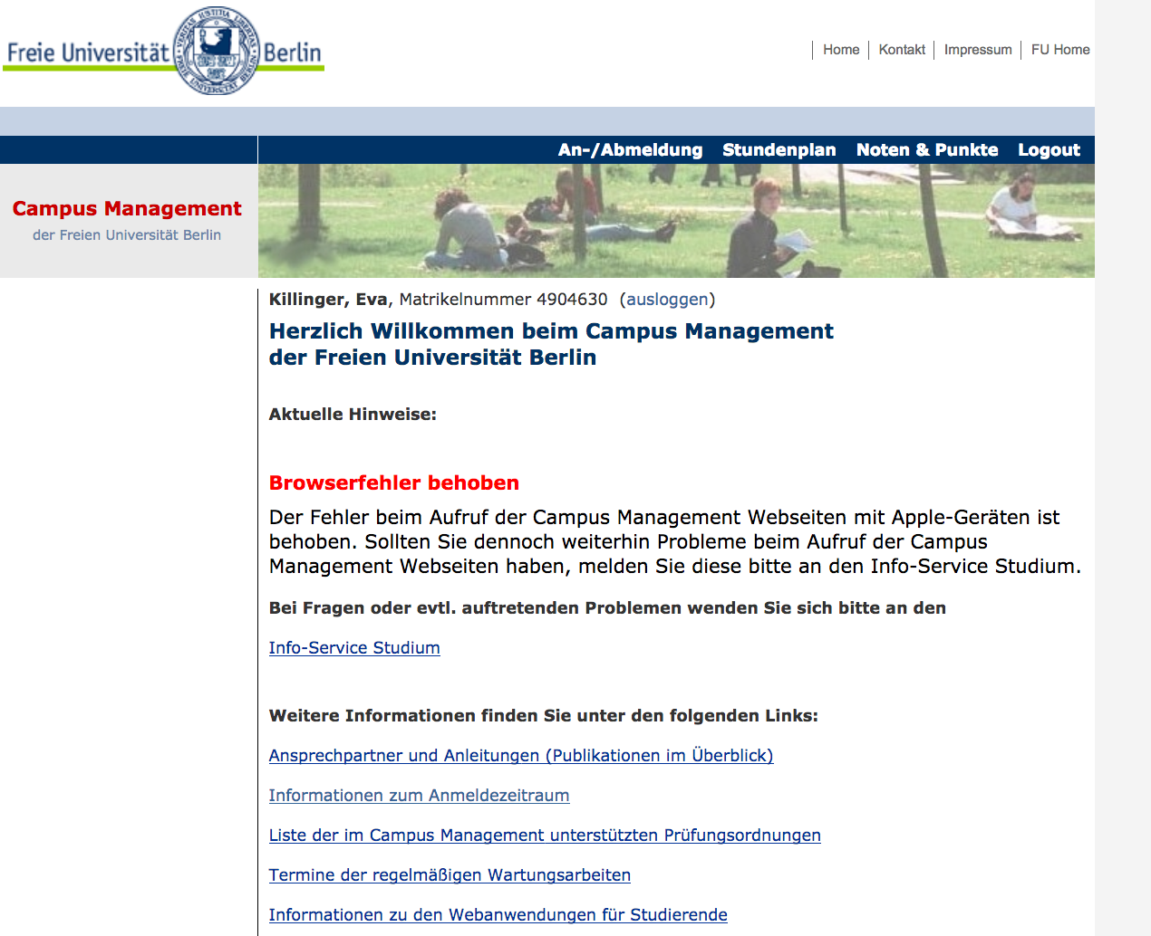

Slide 24
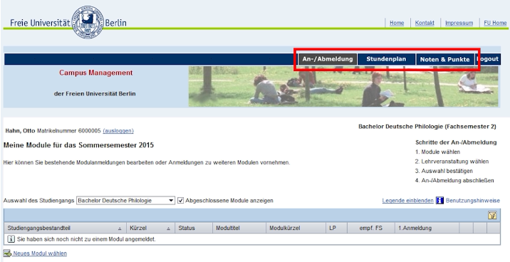
Die folgenden Beispielbilder sind Screenshots aus der Einführung in Campus Management der FU, abrufbar unter:
https://www.osa.fu-berlin.de/studieneinstieg/organisieren/lehrversantaltungen_anmeldung/index.html

Slide 25
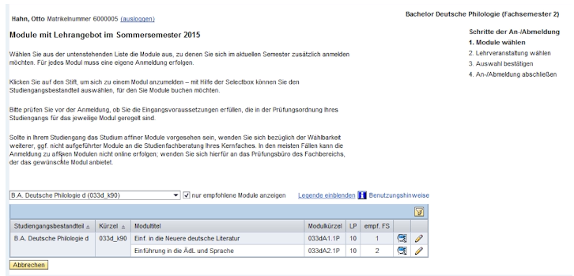
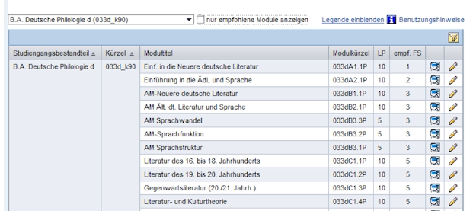

Slide 26
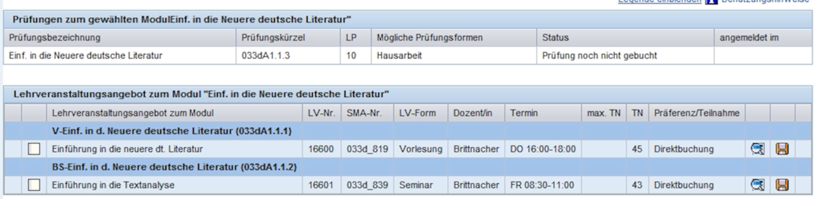
Direktbuchungen für Lehrveranstaltungen in AVL sind selten und normalerweise nur in Vorlesungen möglich

Slide 27
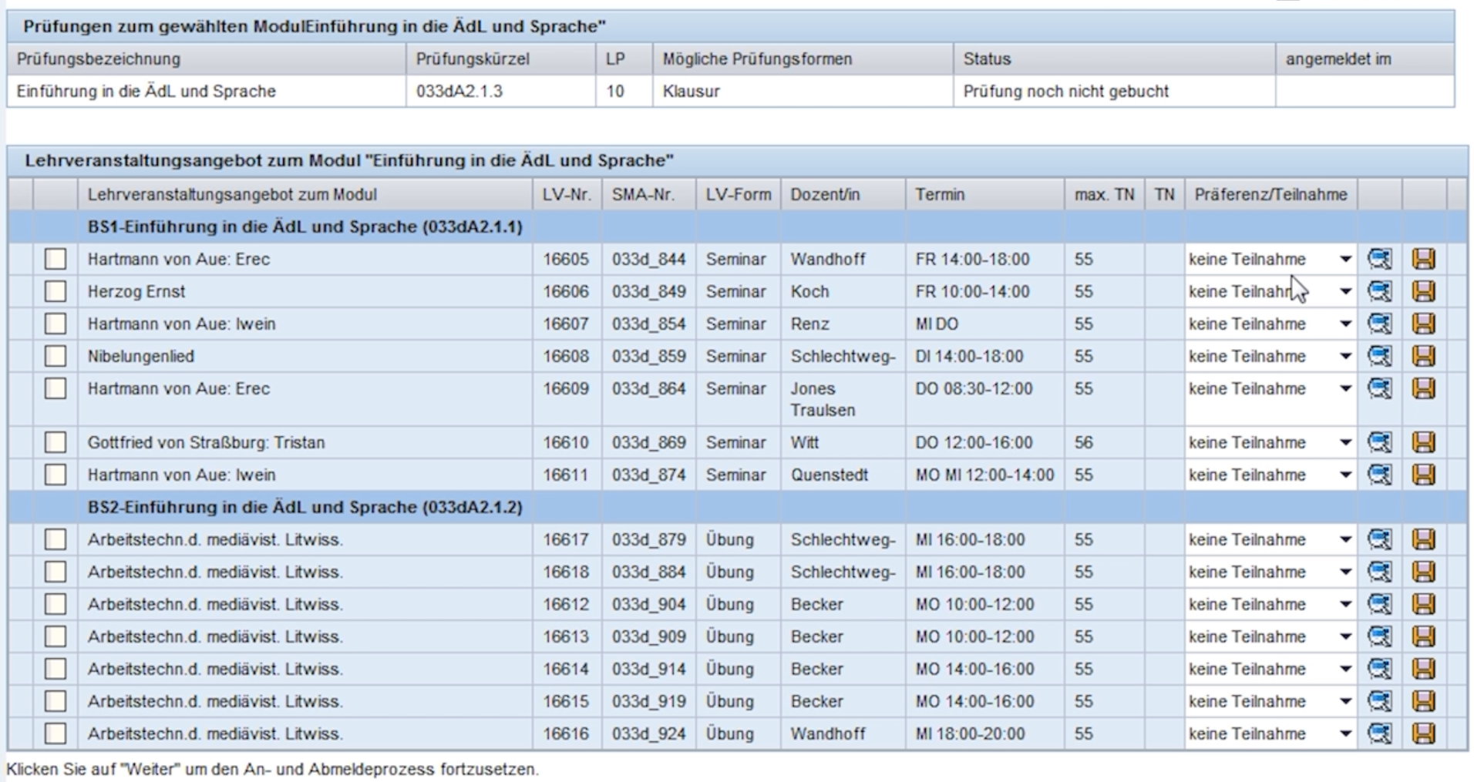
Die meisten AVL Veranstaltungen sind platzbeschränkt, weshalb
Präferenzen im Campus Management angegeben werden müssen:

Slide 28
Bei der Kursauswahl erscheinen in AVL jeweils
dieselben Lehrveranstaltung in beiden Modulabschnitten:

Slide 29
Bsp. 1: Ich möchte in diesem Semester mein erstes Seminar in B120 besuchen, deshalb vergebe ich im 1. Modulabschnitt so viele Präferenzen wie möglich und im 2. Modulabschnitt keine
Bsp. 2: Ich habe bereits ein Seminar in B130 absolviert und möchte in diesem Semester das zweite Seminar des Moduls besuchen, deshalb wähle ich im 2. Modulabschnitt so viele Präferenzen wie möglich aus und im 1. Modulabschnitt keine
Bsp. 3: Ich möchte in B210 in diesem Semester zwei Seminare besuchen, deshalb vergebe ich in beiden Modulabschnitten alle Präferenzen

Slide 30
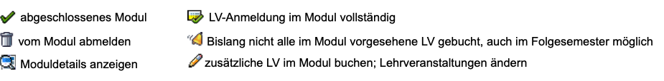
abgeschlossenes Modul =
aktive und regelmäßige Teilnahme in beiden Lehrveranstaltungen durch Dozierende bestätigt
+ eine Note für die Modulabschlussprüfung ist eingetragen
Ausnahme: Keine Modulabschlussprüfung in B110

Slide 31
Bei der Kursanmeldung für teilnahmeschränkte Veranstaltungen gilt:
Pro Lehrveranstaltung die belegt werden soll, müssen in jeweils einem Modulabschnitt möglichst alle Präferenzen vergeben werden
Die Präferenzen müssen vor dem Stichtag, an dem Campus Management die automatische Platzvergabe vornimmt, eingetragen sein (i.d.R. Freitag vor Vorlesungsbeginn)
Präferenzzeitraum 2024:
01.10. – 11.10., 12:00h!
Für Veranstaltungen ohne Teilnahmebeschränkung, die über die Direkt-buchung belegt werden, endet der Buchungszeitraum am 01.11., 24:00h!

Slide 32
Wollen Sie eine Lehrveranstaltung nicht weiter besuchen (egal ob teilnahmebeschränkt oder nicht), melden Sie bis zum Ende des CM-Anmeldezeitraums am 01.11., 24:00h wieder ab!
Danach ist eine Abmeldung nicht mehr möglich – Sie haben „Seminar-Leichen“ in CM
Andere Kommiliton:innen können sich so noch für frei gewordene Plätze in den Veranstaltungen anmelden!

Slide 33
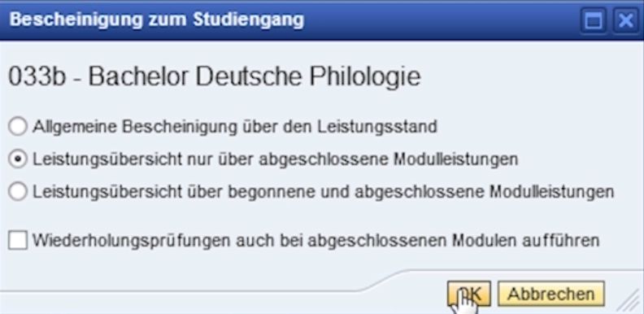
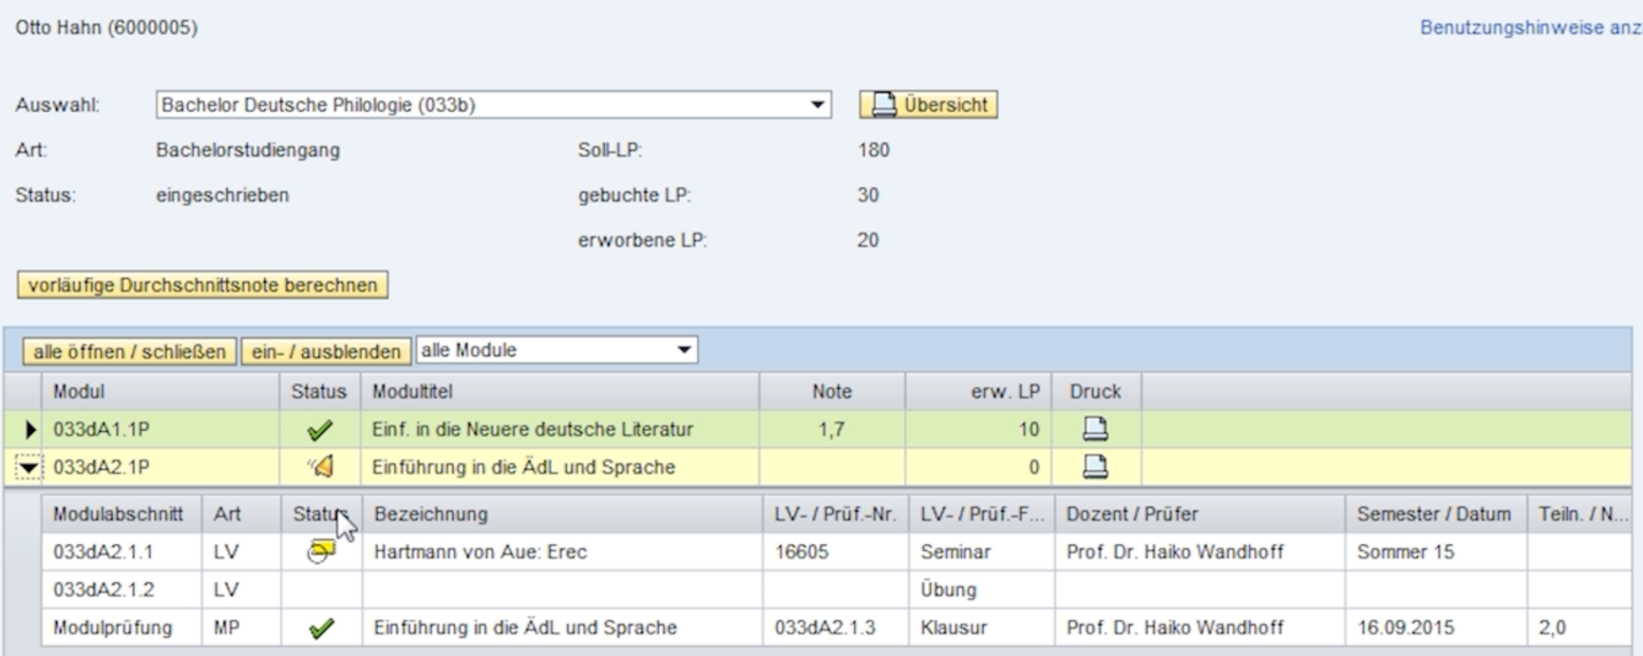
Leistungsübersichten im CM herunterladen:

Slide 34
Die Studienfachberatung hat keinen Zugriff auf Campus Management!
Bei auftretenden Problemen können Sie sich an den Technischen Support, den Info-Service Studium oder das Prüfungsbüro (Abt.1) wenden.

Slide 35
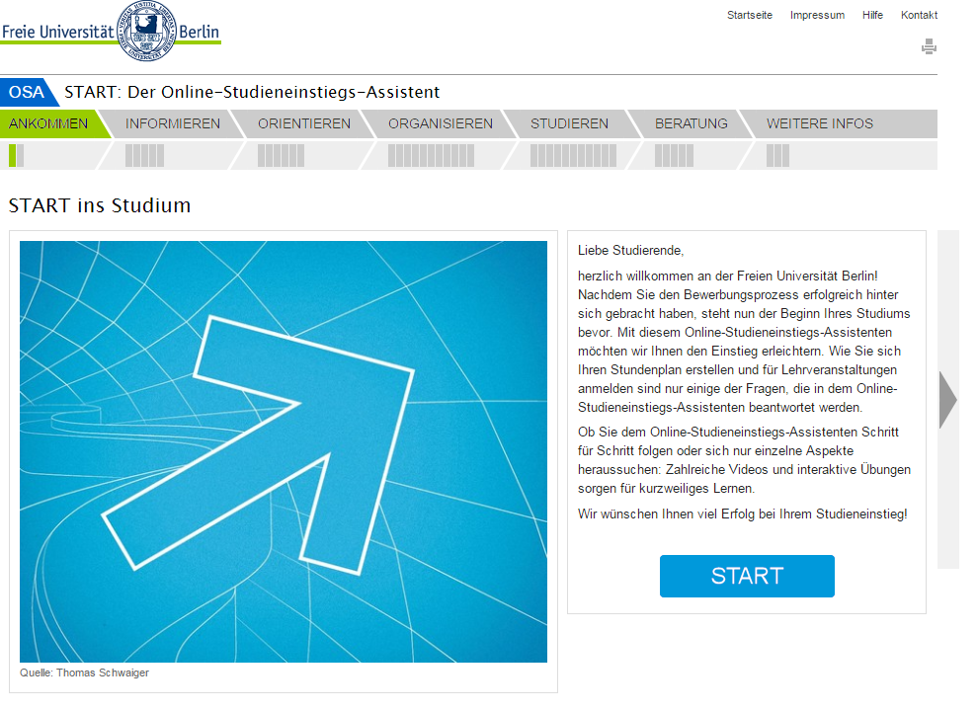
http://www.osa.fu-berlin.de/studieneinstieg/ankommen/start

Slide 36
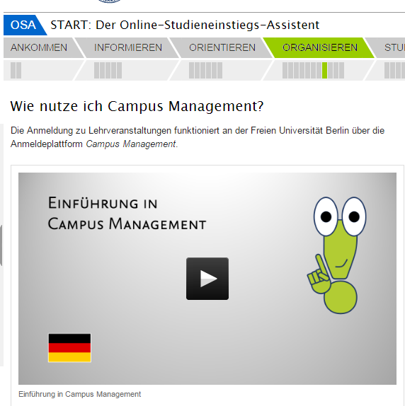

Slide 37
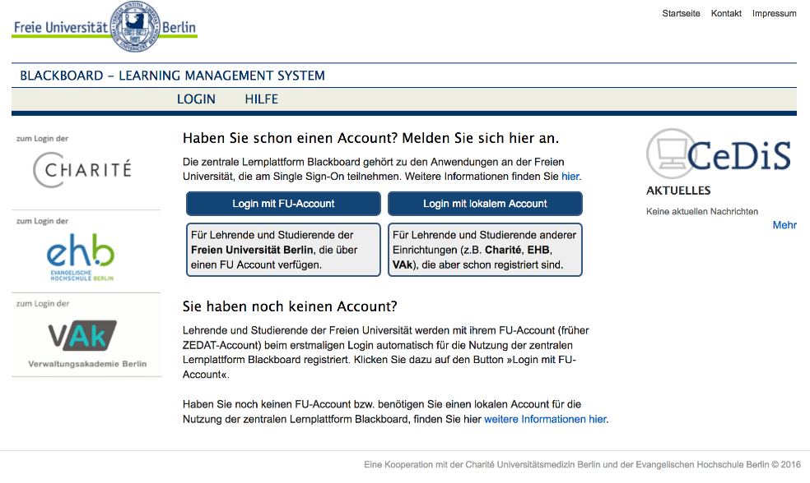
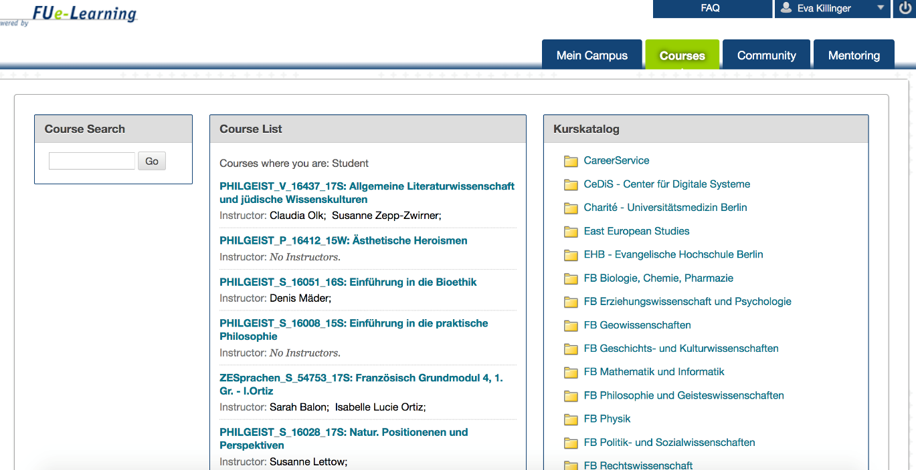
Lernplattform
Blackboard

Slide 38

Das Videokonferenz-Tool
Cisco Webex Meetings
Mit der Software Webex Meetings können sich FU-Angehörige digital treffen, um Lehrveranstaltungen, Gruppenarbeiten oder Sprechstunden abzuhalten.
Schauen Sie vor der ersten
Benutzung in das Wiki der FU
zum Thema Webex Meetings!

Slide 39
Belegung und Anerkennung von externen Veranstaltungen
Extern sind alle Veranstaltungen, die an anderen Instituten, Fachbereichen und Universitäten stattfinden und sich deshalb außerhalb der Zuordnung von Campus Management befinden.
Ebenfalls extern sind Veranstaltungen, die Sie in einem anderen als dem vorgesehenen Modul anrechnen möchten

Slide 40
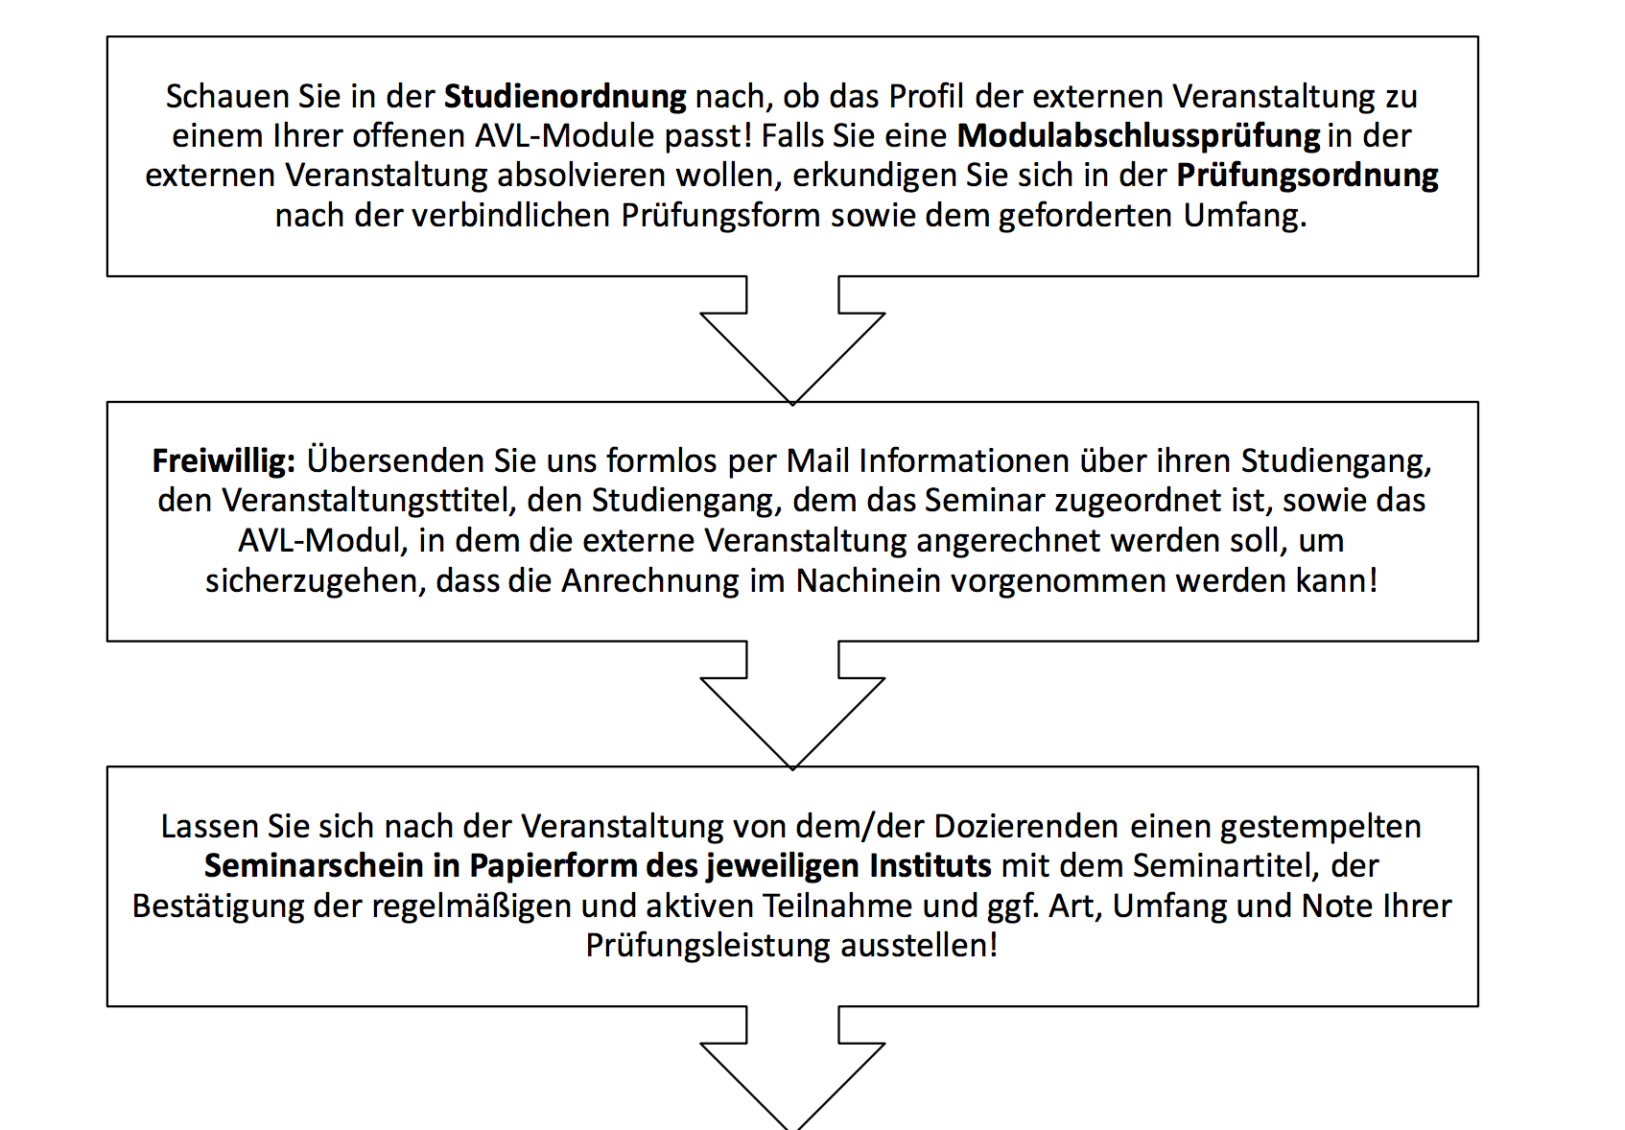

Slide 41
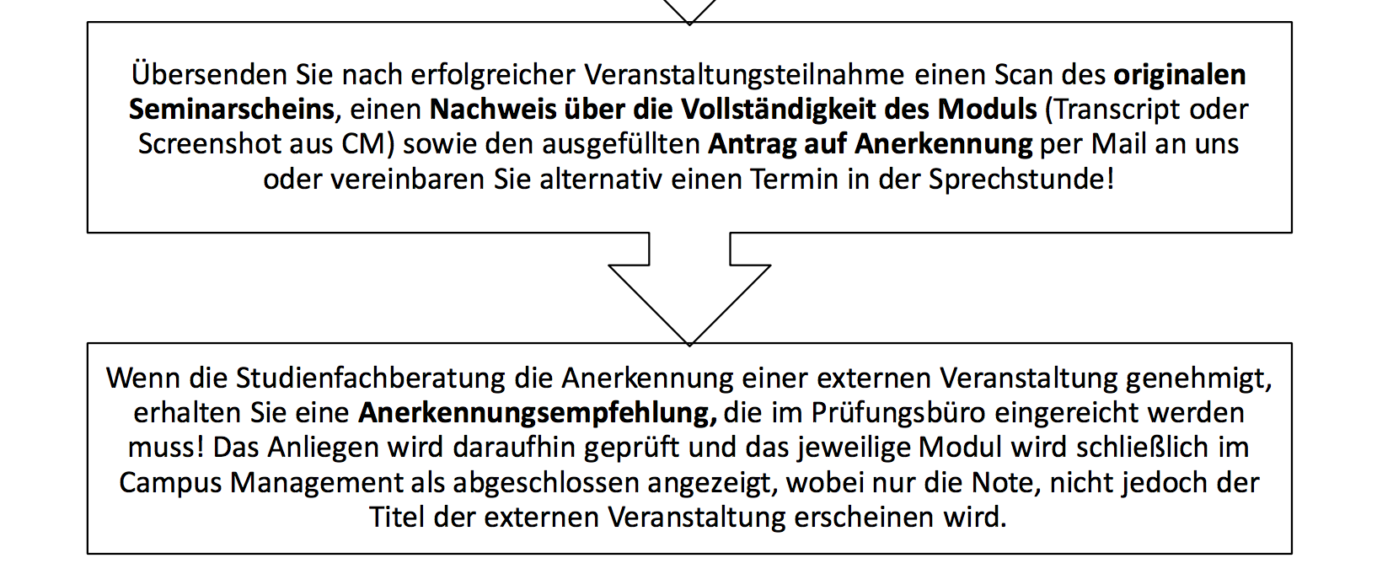

Slide 42
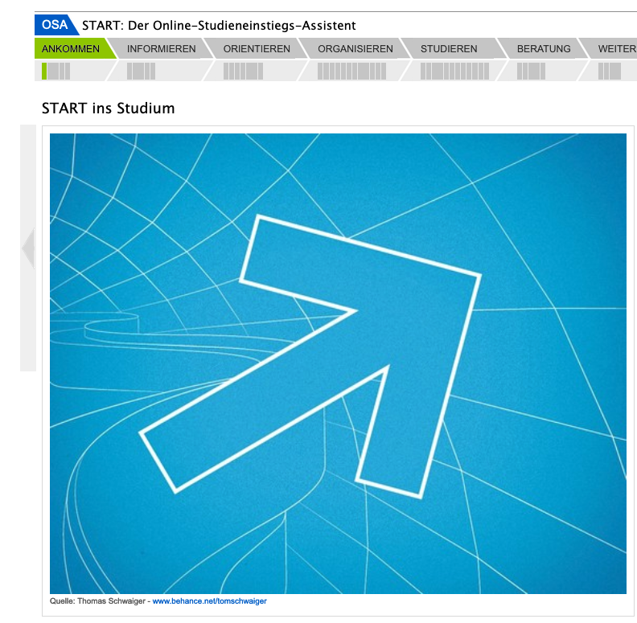
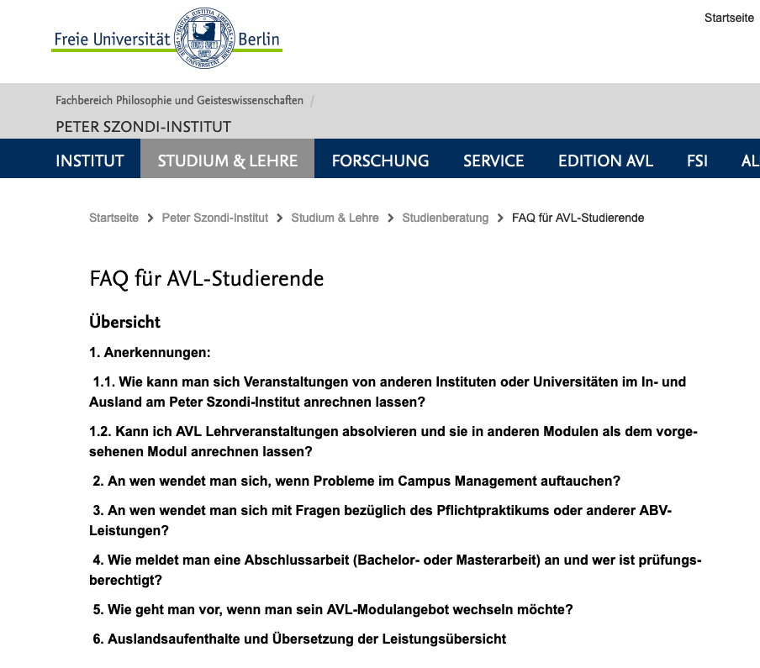
Hilfreiche Internetseiten
FAQ für AVL-Studierende:
www.geisteswissenschaften.fu-berlin.de/we03/studium/Studienberatung/FAQ-fuer-AVL-Studierende
Online-Studieneinstiegs-Assistent:
www.osa.fu-berlin.de/studieneinstieg/ankommen/start

Slide 43
Wenn Sie Fragen haben, schreiben Sie uns einfach eine Mail: beratungavl@zedat.fu-berlin.de

Slide 44
Viel Spaß und Erfolg im Studium!

